Slide 2
Boas Vindas
- Presidente da FETRIECE – Fátima Figueiredo
Diretora Técnica – Tércia
Árbitro Geral – Ronaldo Schilling

Slide 3
Juri de Competição
- Presidente da Fetriece – Fátima Figueiredo
- Diretora Técnica – Tércia
- Árbitro Geral – Ronaldo Schilling
- Chefe da Natação – Cap Carlos Henrique

Slide 4
ENTREGA DE KITS
Dia: 24 de abril de 2024 – Quarta-feira - Horário: 17h às 19h00
Dia: 26 de abril de 2024 – Sexta-feira - Horário – 17h00 as 19h00 (Barraca Vela do Cumbuco) Para atletas de outros estados
OBS: Caso o atleta não possa comparecer, poderá enviar um responsável com a autorização e documento com foto para receber seu kit.
OBS 2: atletas militares, deverão apresentar sua carteira de identidade militar para receber o kit.

Slide 5
Programação
Dia: 27 de Abril – Sábado – DIA DA COMPETIÇÃO
05h20 - ABERTURA DA TRANSIÇÃO
05h50
– - AQUECIMENTO NO MAR*
06h20
06h30 - TRANSIÇÃO FECHADA
06h40 - INÍCIO DAS LARGADAS
12h00 - Previsão Premiações - Olímpico e Duathlon aquático
14h30 - Previsão Premiação Longa Distancia

Slide 6
Ordem de Largada
LARGADA | PERCURSO | HORÁRIOS | NÚMEROS | QTD | TOUCA
1ª | Elite Longa Distancia MASCULINO MILITAR GERAL MASCULINO | 06h40 (M) 06h42 (M) | 02 e 04 10 a 15 | 8 | AZUL ROYAL
2ª | Categoria TODOS Masculino- Longa Distancia Militar por categoria (todos) | 06h44 | 53 ao 148 17 ao 36 | 59 5 | PRETA
3ª | Longa Distancia Feminino – GERAL Revezamento Longa distancia | 6h46 | 39 ao 49 152 e 158 | 8 | ROSA PINK
4ª | OLIMPICO MASCULINO | 06h50 | 170 ao 301 | 55 | VERDE
5ª | OLIMPICO FEMININO | 6h51 | 160 ao 167 | 5 | VERDE
6ª | DUATHLON AQUÁTICO M E F | 7h10 | 303 ao 305 (f) 307 ao 313 ( m) | 8 | VERMELHA
OBS: Horários previstos. Importante o atleta estarem aptos para largada
a partir das 6h20.

Slide 7
Percurso- Voltas
CATEGORIA | NATAÇÃO | CICLISMO | CORRIDA
LONGA DISTANCIA | 1800m (2 voltas) | 83km (6 voltas) | 19km (5 voltas)
OLIMPICO TRIATHLON | 1500m (2 voltas) | 40km (4 voltas) | 10km (4 voltas)
DUATHLON AQUÁTICO | 750m (1 volta) | =========== | 5km (2 voltas)
OBS: Quando iniciarem a competição, lembrem-se em fazer todas as voltas descritas aqui.
O atleta que não cumprir será desclassificado. Temos controle por chip e manual.

Slide 8
Premiação
DATA: 27 de ABRIL 2024 – Será realizada no final do evento.
LONGA DISTANCIA E MILITAR GERAL
- TROFÉU DO 1º AO 5º LUGAR GERAL (masc/fem)
- CATEGORIAS - MINI TROFÉU DO 1º ao 3º LUGAR (masc/fem)
OLÍMPICO E DUATHLON AQUÁTICO (FESTIVO)
- MEDALHA DO 1º AO 5º LUGAR GERAL (masc/fem)
(não tem premiação na categoria)
MEDALHA DE FINISHER PARA TODOS

Slide 9
Atenção
Tempo limite para NATAÇÃO: 1hora da sua largada.
LONGA DISTANCIA – Tempo limite de 8h da sua largada.
2. OLIMPICO E DUATHLON AQUÁTICO – Tempo Limite do último atleta da prova principal.
Todo competidor que ULTRAPASSAR o tempo limite, NÃO poderá permanecer na prova e será desclassificado. Não sendo permitida a sua permanência na Prova, devendo o atleta ser retirado da competição.

Slide 10
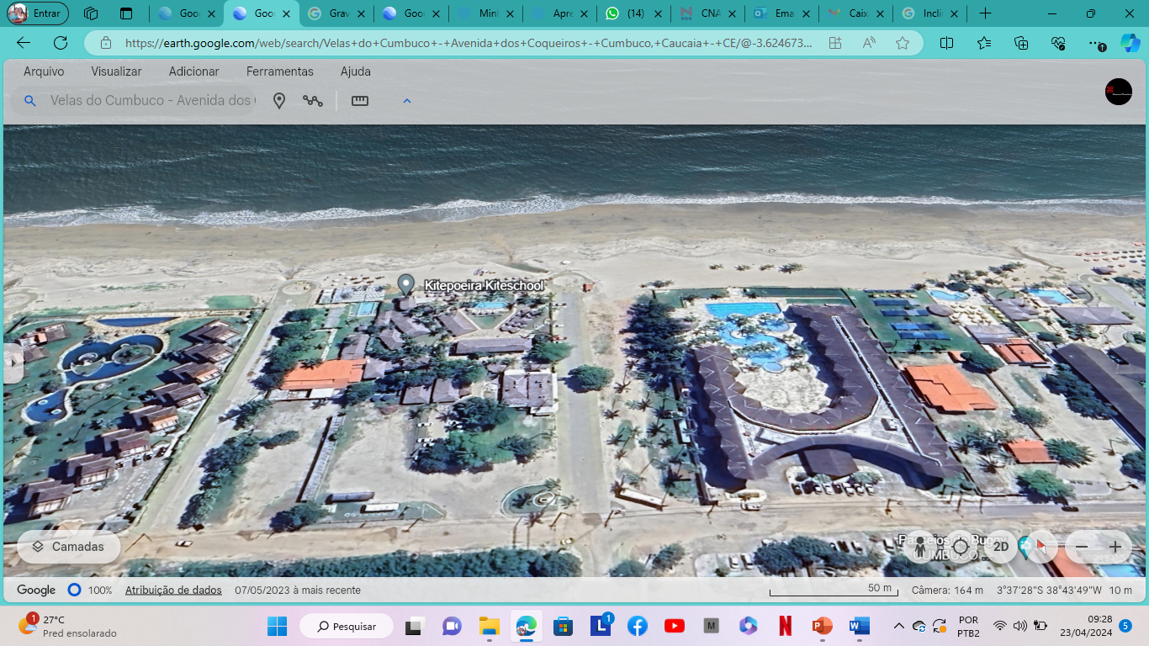
Transição

Slide 11
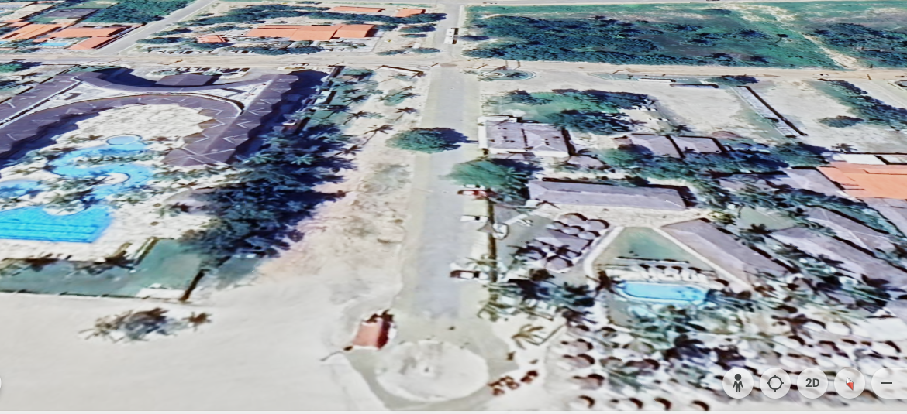
Transição 1

Slide 12
Transição 1

Slide 13
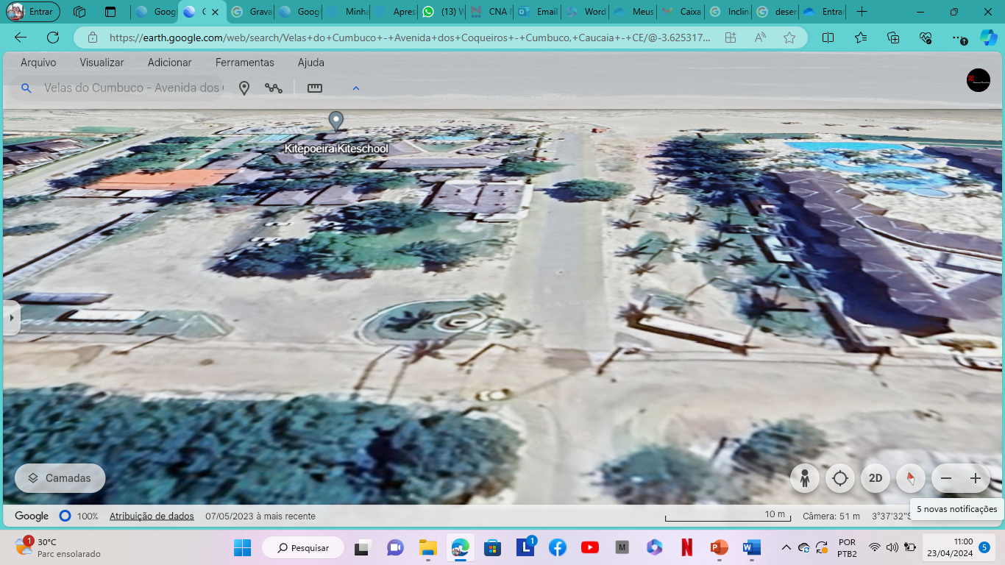
Transição 2

Slide 14
Transição 3

Slide 15
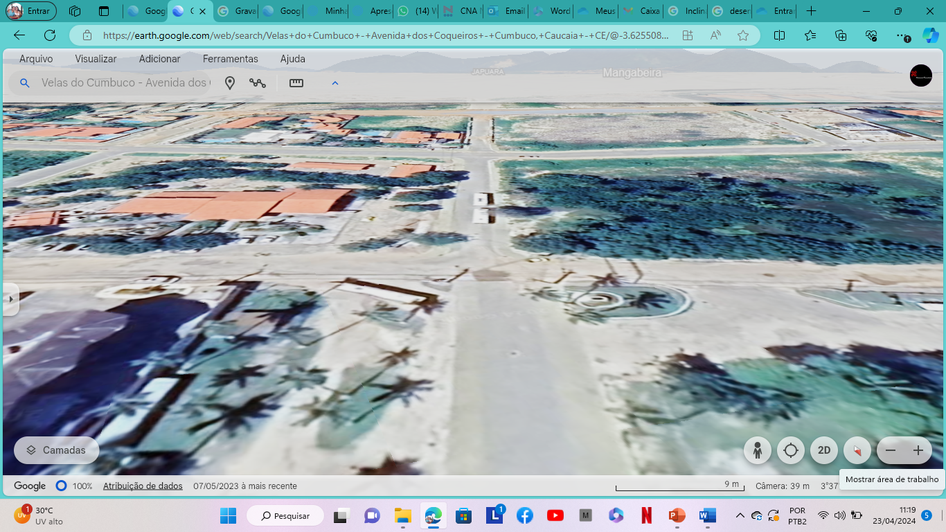
Transição 3

Slide 16
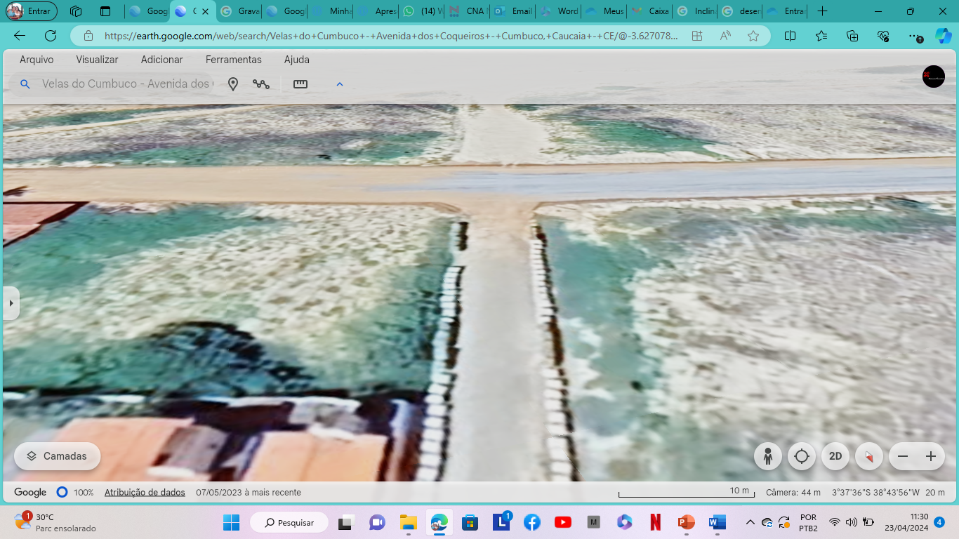
SAÍDA DA
TRANSIÇÃO
TRANSIÇÃO

Slide 17
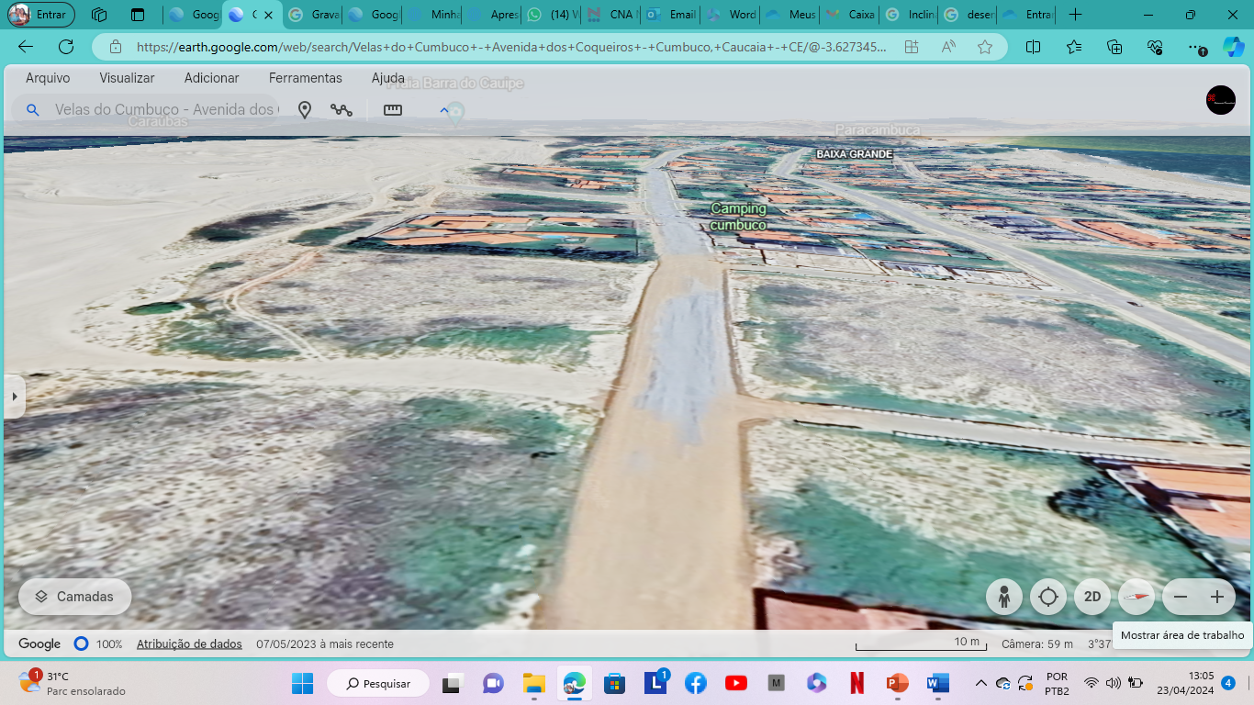
FLUXO
CICLISMO-CORRIDA

Slide 18
Divisão da Av Dunas

Slide 19
PLACAS DE SINALIZAÇÃO
RETORNO
RETORNO
RETORNO
RETORNO
1
2
2
RETORNO
EM FRENTE
RETORNO
RETORNO
RETORNO
LONGA DISTÂNCIA
LONGA DISTÂNCIA
OLÍMPICO
DUATHLON AQUATICO
OLÍMPICO
DUATHLON AQUATICO
OLÍMPICO
DUATHLON AQUATICO
LONGA DISTÂNCIA

Slide 20
PLACAS DE SINALIZAÇÃO
RETORNO
RETORNO
RETORNO
C
O
R
R
I
D
A
C
I
C
L
I
S
M
O
C
I
C
L
I
S
M
O
C
O
R
R
I
D
A
CORRIDA

Slide 21
Transição Única
Restaurante Velas do Cumbuco - Av. dos Coqueiros, 2554. Praia do Cumbuco, Caucaia – CE.
CHECK IN – 5H20 até 6h20
CHECK OUT – Será informado no som ou quando acabar o ciclismo.
Atletas que chegarem fora do horário previsto, não poderão competir.
Os atletas que perderem o horário serão desclassificados.
Somente o material de competição poderá ficar na transição. Qualquer outro material deverá ficar no guarda volumes ou outros meios.
Após cada modalidade, o atleta deverá guardar todo o material utilizado dentro da caixa com seu número, oferecida pela organização.
Outras instruções no regulamento do evento e nas regras da Cbtri e ITU.

Slide 22
Natação
Tempo limite da natação: 1 hora.
Obrigatório o uso da touca de natação, oferecida pela organização.
2. Não será permitida roupa de borracha, ou qualquer outra roupa que auxilie na flutuação e deslocamento.
3. Solicitamos que o atleta que não esteja 100% seguro em completar toda a etapa da natação, informe ao árbitro geral e/ou chefe de natação.
4. Caso o atleta corte ou não complete o percurso, será desclassificado.
5. O percurso, será ratificado pelo árbitro da largada da natação.

Slide 24
Ciclismo
Será permitido o vácuo no evento!!!
Somente do mesmo sexo. Caso o atleta pegue vácuo de outra atleta de sexo diferente, será desclassificado;
2. É proibido pedalar nas áreas de monte e desmonte;
3. O atleta só deve retirar a Bike do cavalete após ter afivelado o capacete; e desafivelar o capacete após ter colocado a Bike no cavalete;
4. O atleta deverá devolver os seus números na retirada da Bike da área de transição;

Slide 25
Ciclismo
5 . TODO material do atleta deverá estar dentro da caixa entregue pela organização. Na bike poderá permanecer a sapatilha e capacete desafivelado e matérias presos a bicicleta.
A organização não se responsabilizará por qualquer material deixado fora da caixa numerada do triatleta; Não se responsabiliza por matérias deixados na transição que não serão utilizados na competição, para isso será disponibilizado o guarda volumes.
6. As regras serão seguidas de acordo com as normas da CBTri e ITU e o regulamento da prova.
7. Não será permitida nenhuma ajuda externa, somente árbitros e staffs da organização. Caso aconteça, o atleta será desclassificado.

Slide 27
Corrida
O atleta não poderá correr sem camisa;
2. É obrigatório todos os atletas correrem com o número de peito e manter durante toda a prova o número visível na parte da frente da camisa;
3. Não será permitido o PACING na corrida (ajuda externa, só staffs ou árbitros);

Slide 28
Corrida
4. Só será permitido o fornecimento de água e outros alimentos pelos árbitros e em locais pré-determinados;
5. O atleta que cometer atitudes ANTI-DESPORTIVAS com os companheiros, árbitros ou staffs de forma verbal ou física Será DESCLASSIFICADO.
6. Não será permitido em nenhuma das modalidades o uso de celulares e aparelhos sonoros e FONES(MP3, MP4 e etc).

Slide 30
Observações
PARA O RECURSO - Somente atletas filiados em 2024 e mediante o pagamento de meio salário mínimo. DEVERÁ SER FEITO POR ESCRITO. O atleta deverá entregar em até 30 minutos após a chegada do ultimo atleta da sua distancia, o recurso por escrito e o pagamento ao Árbitro Geral.
2. A NATAÇÃO terá a sua marcação com gps.
3. Todos os atletas estarão segurados durante a prova.
4. PREMIAÇÃO para todo os Triatletas Inscritos;
para o Ranking 2024, somente atletas filiados em 2024.
5. Todas as penalizações serão acrescentadas no tempo final do atleta. Penalização do evento será de 1’. 3 penalizações = Desclassificação

Slide 31
BOA COMPETIÇÃO!!!
ESPERAMOS TODOS NA CHEGADA!!!
A FETRIECE AGRADECE A SUA PRESENÇA!

